Slide 1


PRESTAÇÃO DE CONTAS SECTUR
2021

Slide 2
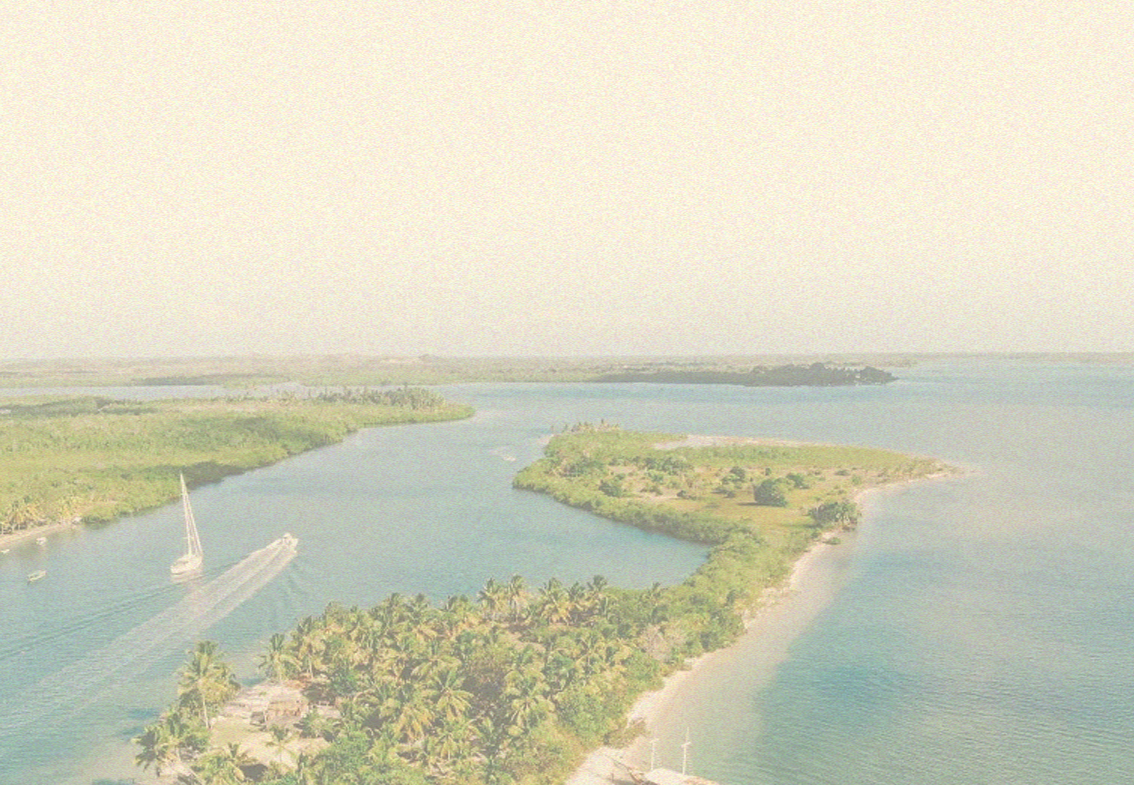
Resultados alcançados em 2021
Portal turístico
Elaboração do projeto Tarifa Turística aprovado pela Câmara de Vereadores por unanimidade;
Captação de recursos da iniciativa privada para construção do portal em Taipu de Fora;
Articulação da doação de uma área da família Mendonça para o município, onde será executada a obra do Portal.
Inicio das obras: em andamento.

Slide 3
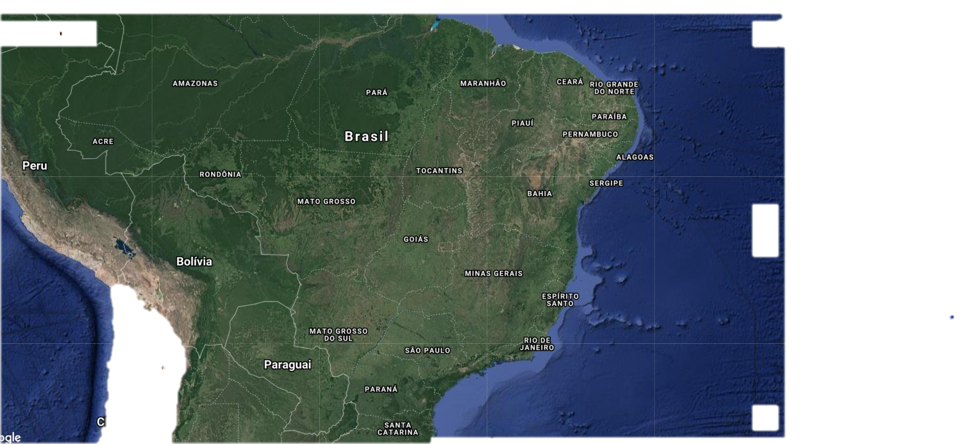
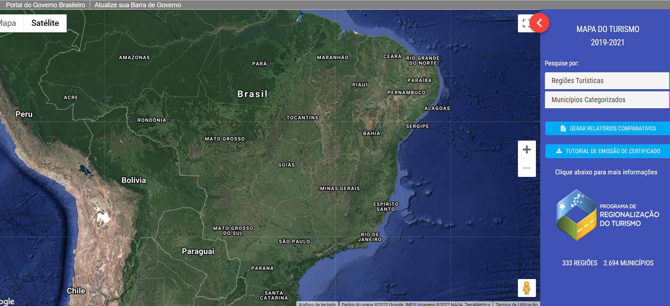
Resultados alcançados em 2021
Cadastro no Mapa do Turismo Brasileiro
O Mapa do Turismo Brasileiro é um instrumento no âmbito do Programa de Regionalização do Turismo que define a área - recorte territorial - a ser trabalhada prioritariamente pelo Ministério do Turismo no âmbito do desenvolvimento das políticas públicas.

Slide 4
Resultados alcançados em 2021
Incentivo a turismo esportivo:
O turismo esportivo descreve um segmento constituído por programas e atividades com fins específicos de promover prática de esportes tanto por amadores quanto por profissionais, gerando um turismo de qualidade onde são priorizados o contato com a natureza e um estilo de vida saudável.
Durante o ano de 2021 ocorreram na Península os seguintes eventos:

Slide 5

1º Campeonato de Futevôlei
04 de outubro
Público Futevôlei | Nº de Turistas | Valor Gasto | Dias | Valor em Reais
Hospedagem | 130 | 150 | 1 | 19.500
Alimentação | 130 | 150 | 2 | 39.000
Total Arrecadado |  |  |  | 58.500
Total Investido pela Prefeitura |  |  |  | 12.474
Retorno para o município |  |  |  | 46.026

Slide 6
1º campeonato de futevôlei
04 de outubro

Slide 7
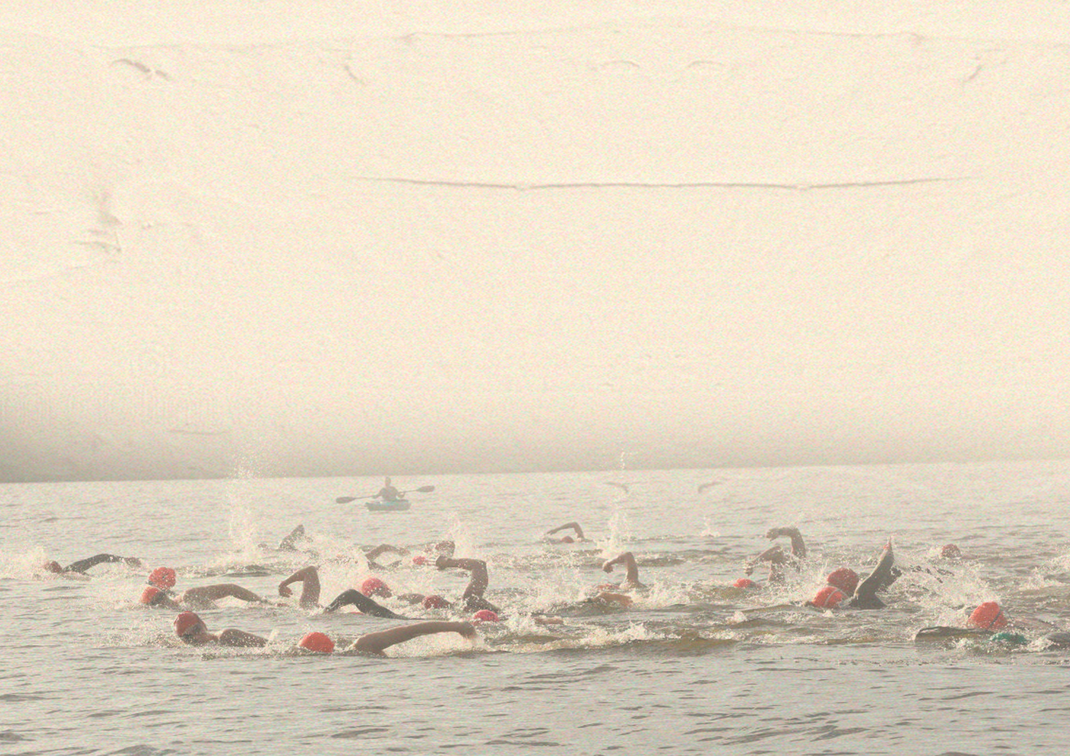

1º Campeonato Baiano de Maratonas Aquáticas
06 de novembro
M. Aquática | Nº de Turistas | Valor Gasto | Dias | Valor em Reais
Hospedagem | 350 | 150 | 1 | 52.500
Alimentação | 350 | 150 | 2 | 105.000
Total Arrecadado |  |  |  | 157.500
Total Investido pela Prefeitura |  |  |  | 15.000
Investimento do trade turístico |  |  |  | 15.000
Retorno para o município |  |  |  | 127.500

Slide 8
1º Campeonato Baiano de Maratonas Aquáticas
06 de novembro

Slide 9
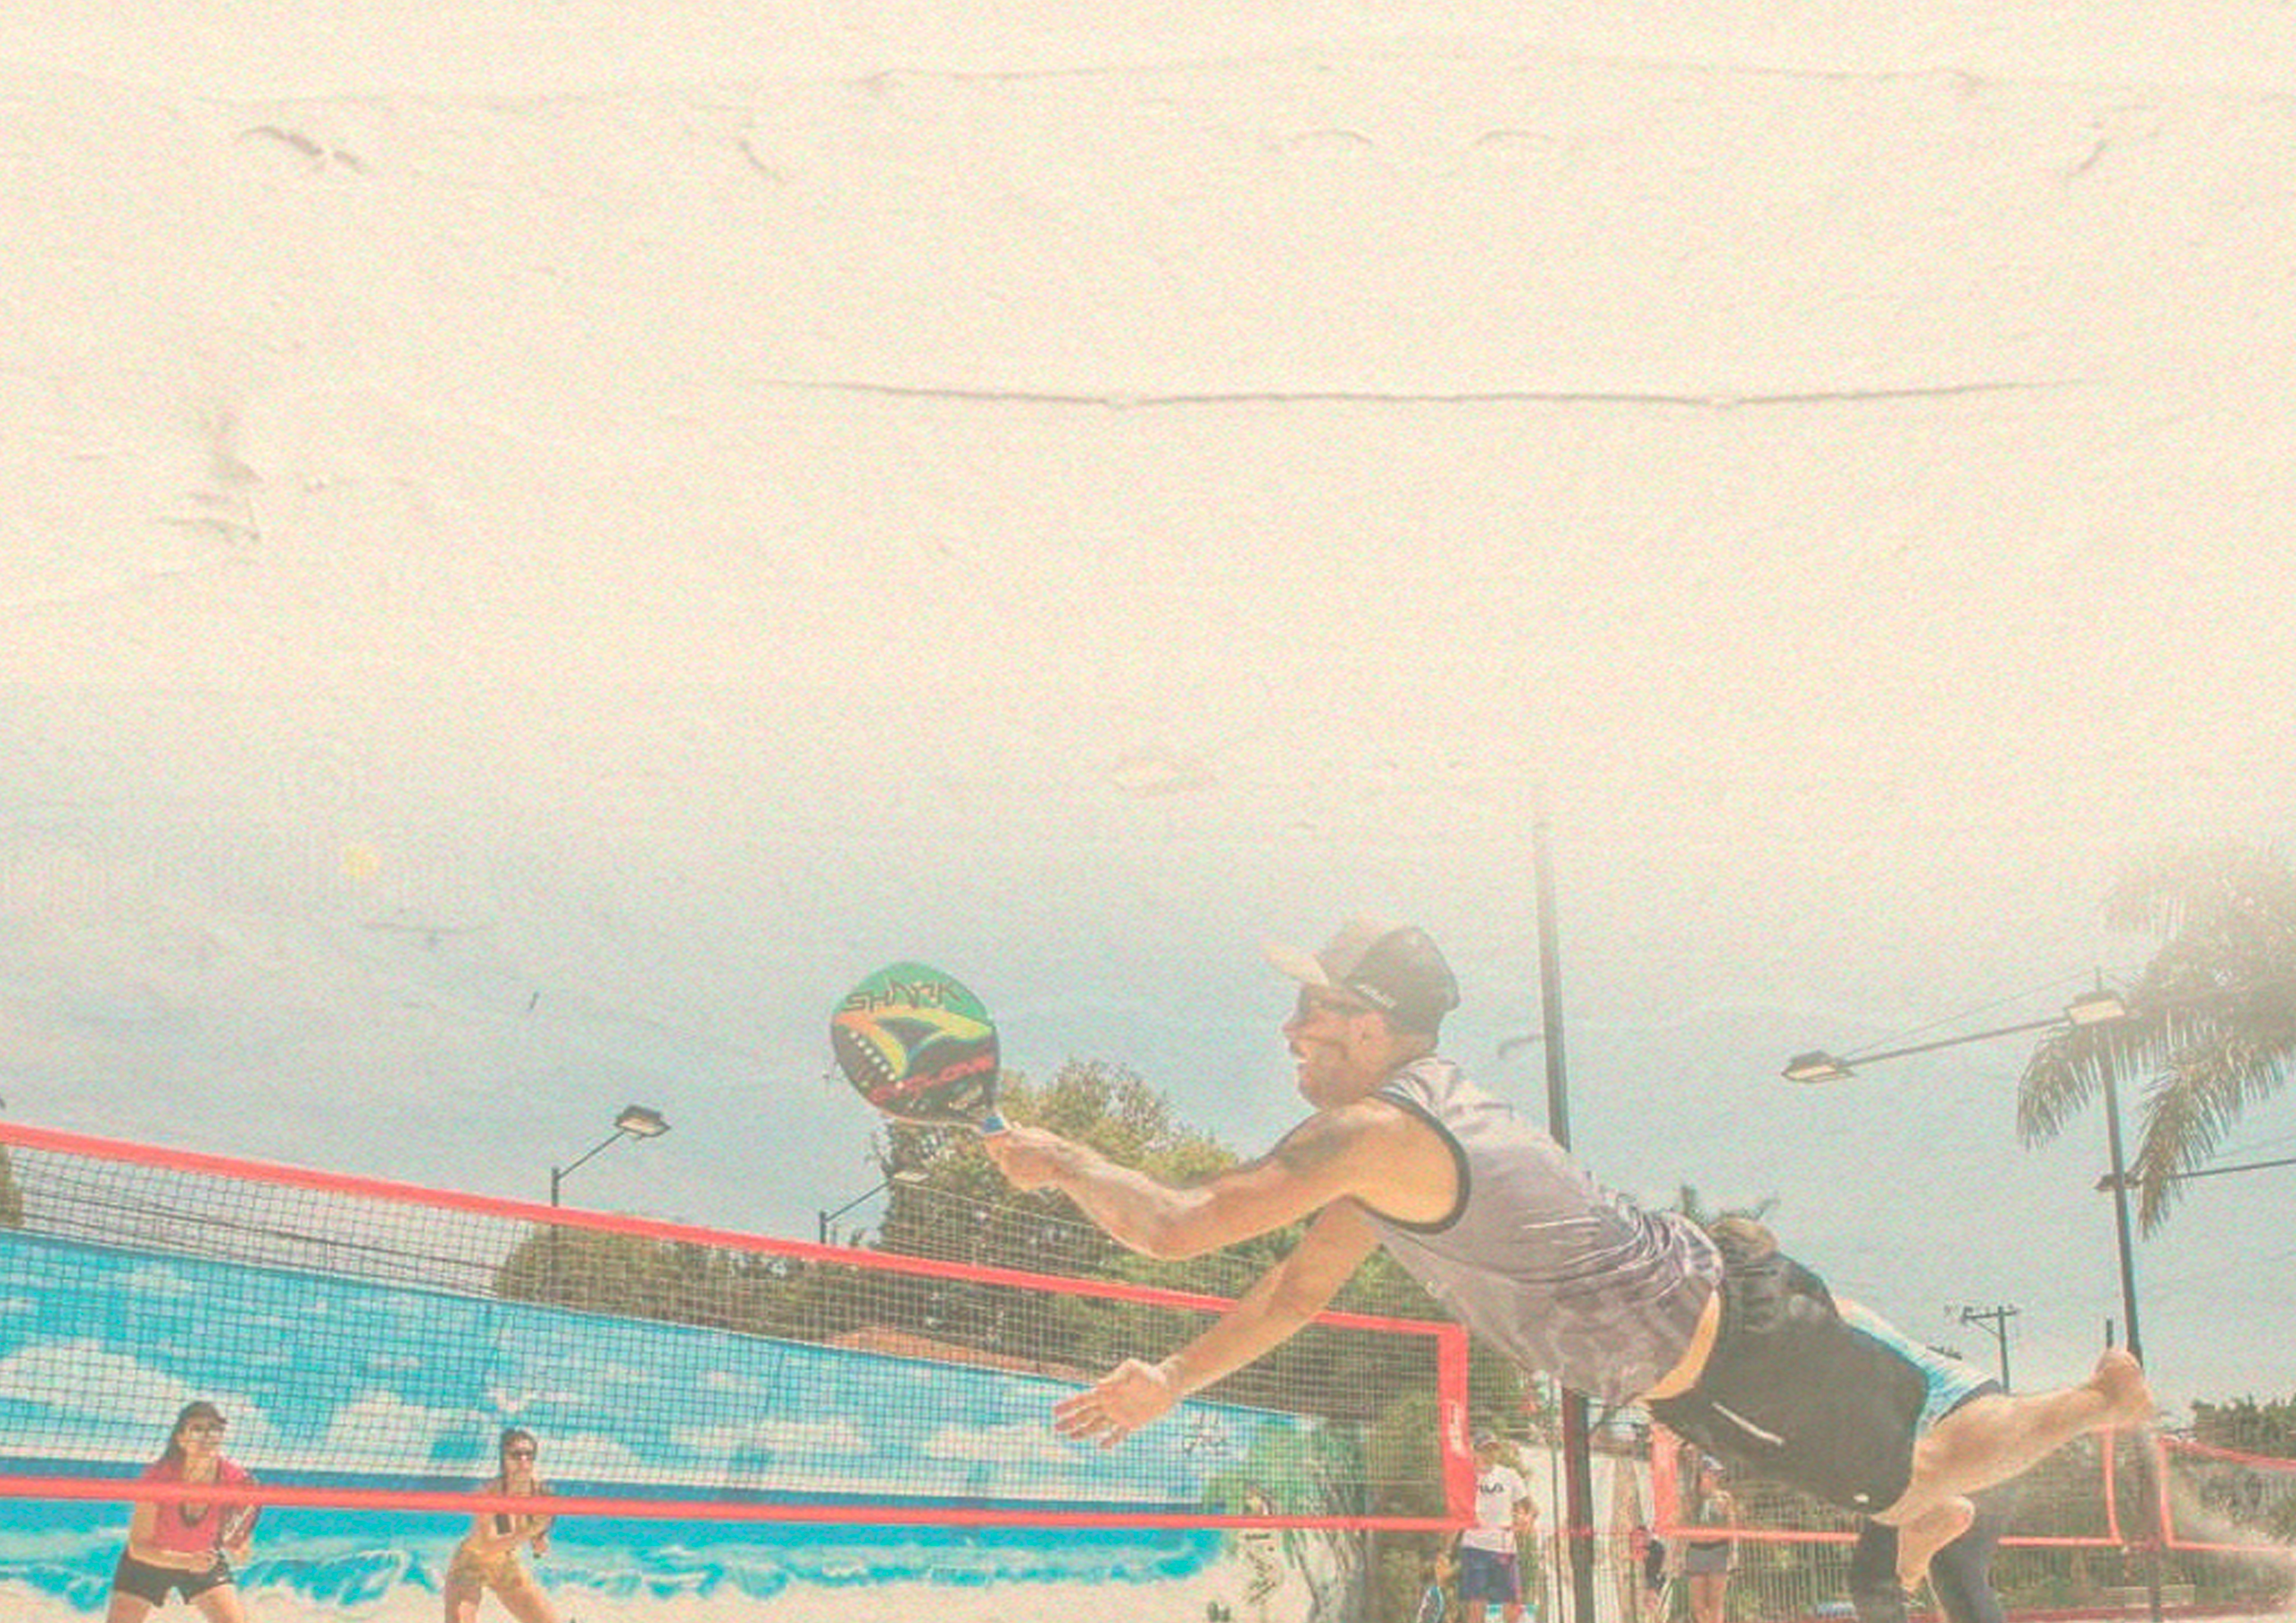

Campeonato de Beach Tênis
15 a 17 de outubro
Beach Tênis | Nº de Turistas | Valor Gasto | Dias | Valor em Reais
Hospedagem | 390 | 150 | 3 | 175.500
Alimentação | 390 | 150 | 4 | 234.000
Total Arrecadado |  |  |  | 409.500
Total Investido pela Prefeitura |  |  |  | 18.315
Retorno para o município |  |  |  | 391.185

Slide 10
Campeonato de Beach Tênis
15 a 17 de outubro
Investimento BT

Slide 11


Festa
Evento realizado entre os dias 27 de Dezembro à 03 de Janeiro, que contou com 7.000 pessoas, entre as festas noturnas e as festas que ocorreram durante o dia.
Além disso, a festa gerou 280 empregos temporários, sendo pago uma média de R$2.500,00 por pessoa durante o período do evento, totalizando R$ 700.000,00 pagos em mão de obra na região.
*valores em média aproximada

Slide 12

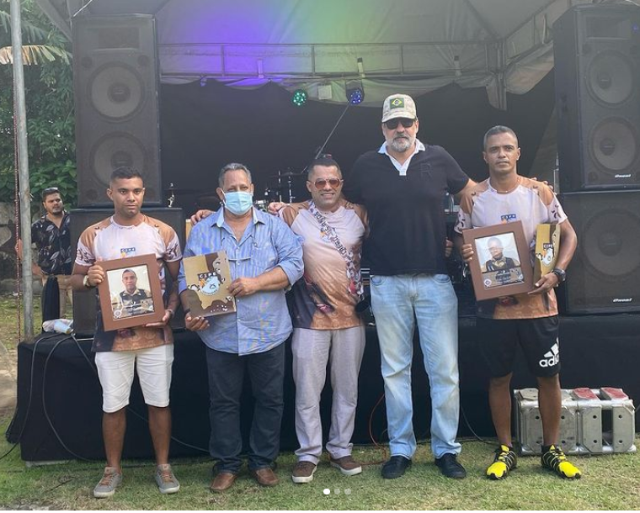
Segurança do turista
Captação da base avançada da Caerc (CIPE Cacaueira) em parceria com a Apema – Associação dos Amigos da Península de Maraú (apoio financeiro).

Slide 13
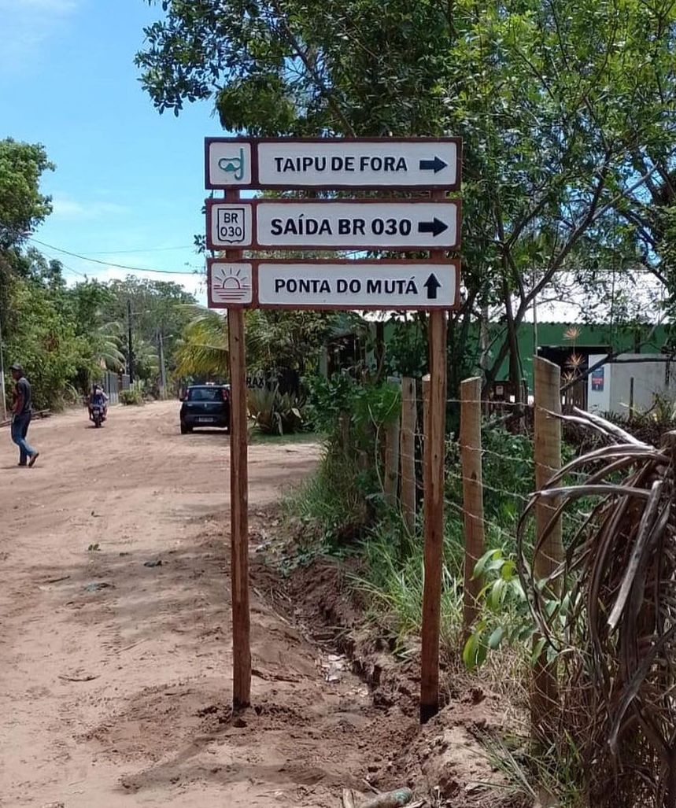
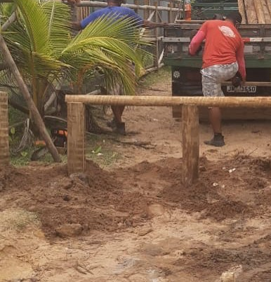
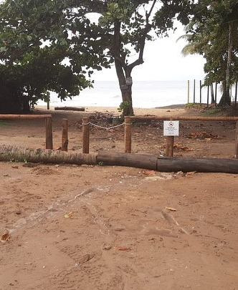
Segurança do turista
Fechamento dos acessos às praias para veículos motorizados.
Sinalização com placas indicativas de pontos turísticos.

Slide 14
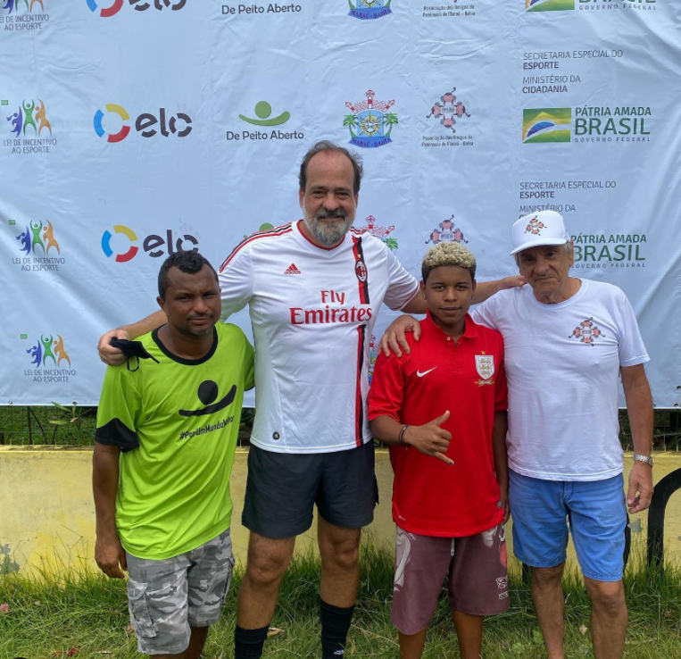

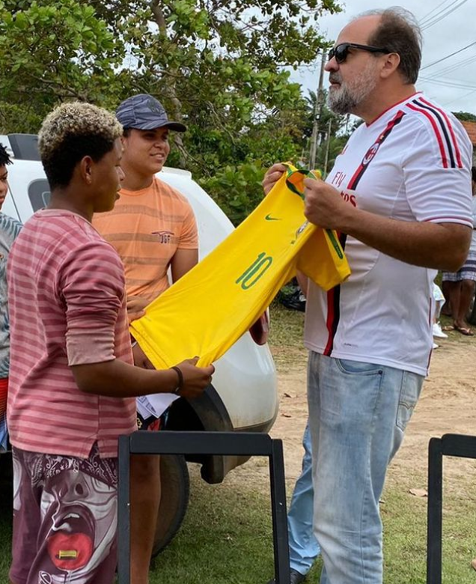
Impacto social e meio ambiente
Projeto Oportunidade Através do Esporte
Projeto 100% gratuito que atende 100 crianças e adolescentes, promovendo incentivo ao esporte através de aulas de Futebol de Campo, Campo. Todo material esportivo e uniformes são patrocinados pela ELO e a De Peito Aberto com o apoio da Prefeitura Municipal de Maraú e a Apema.

Slide 15
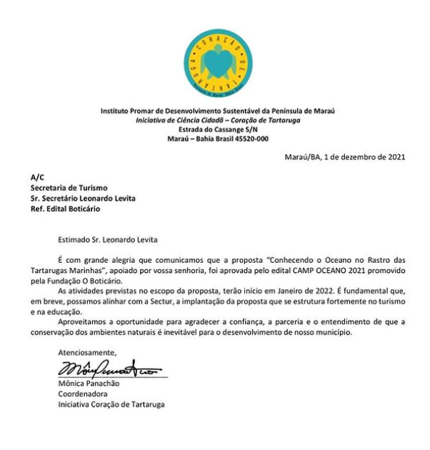
Impacto social e meio ambiente
Chamamento público de projetos
Seleção de projetos culturais, gastronômicos, esportivos e ambientais escritos pela população local buscando melhoria para a Península.
Projeto selecionado: Coração de Tartaruga.

Slide 16
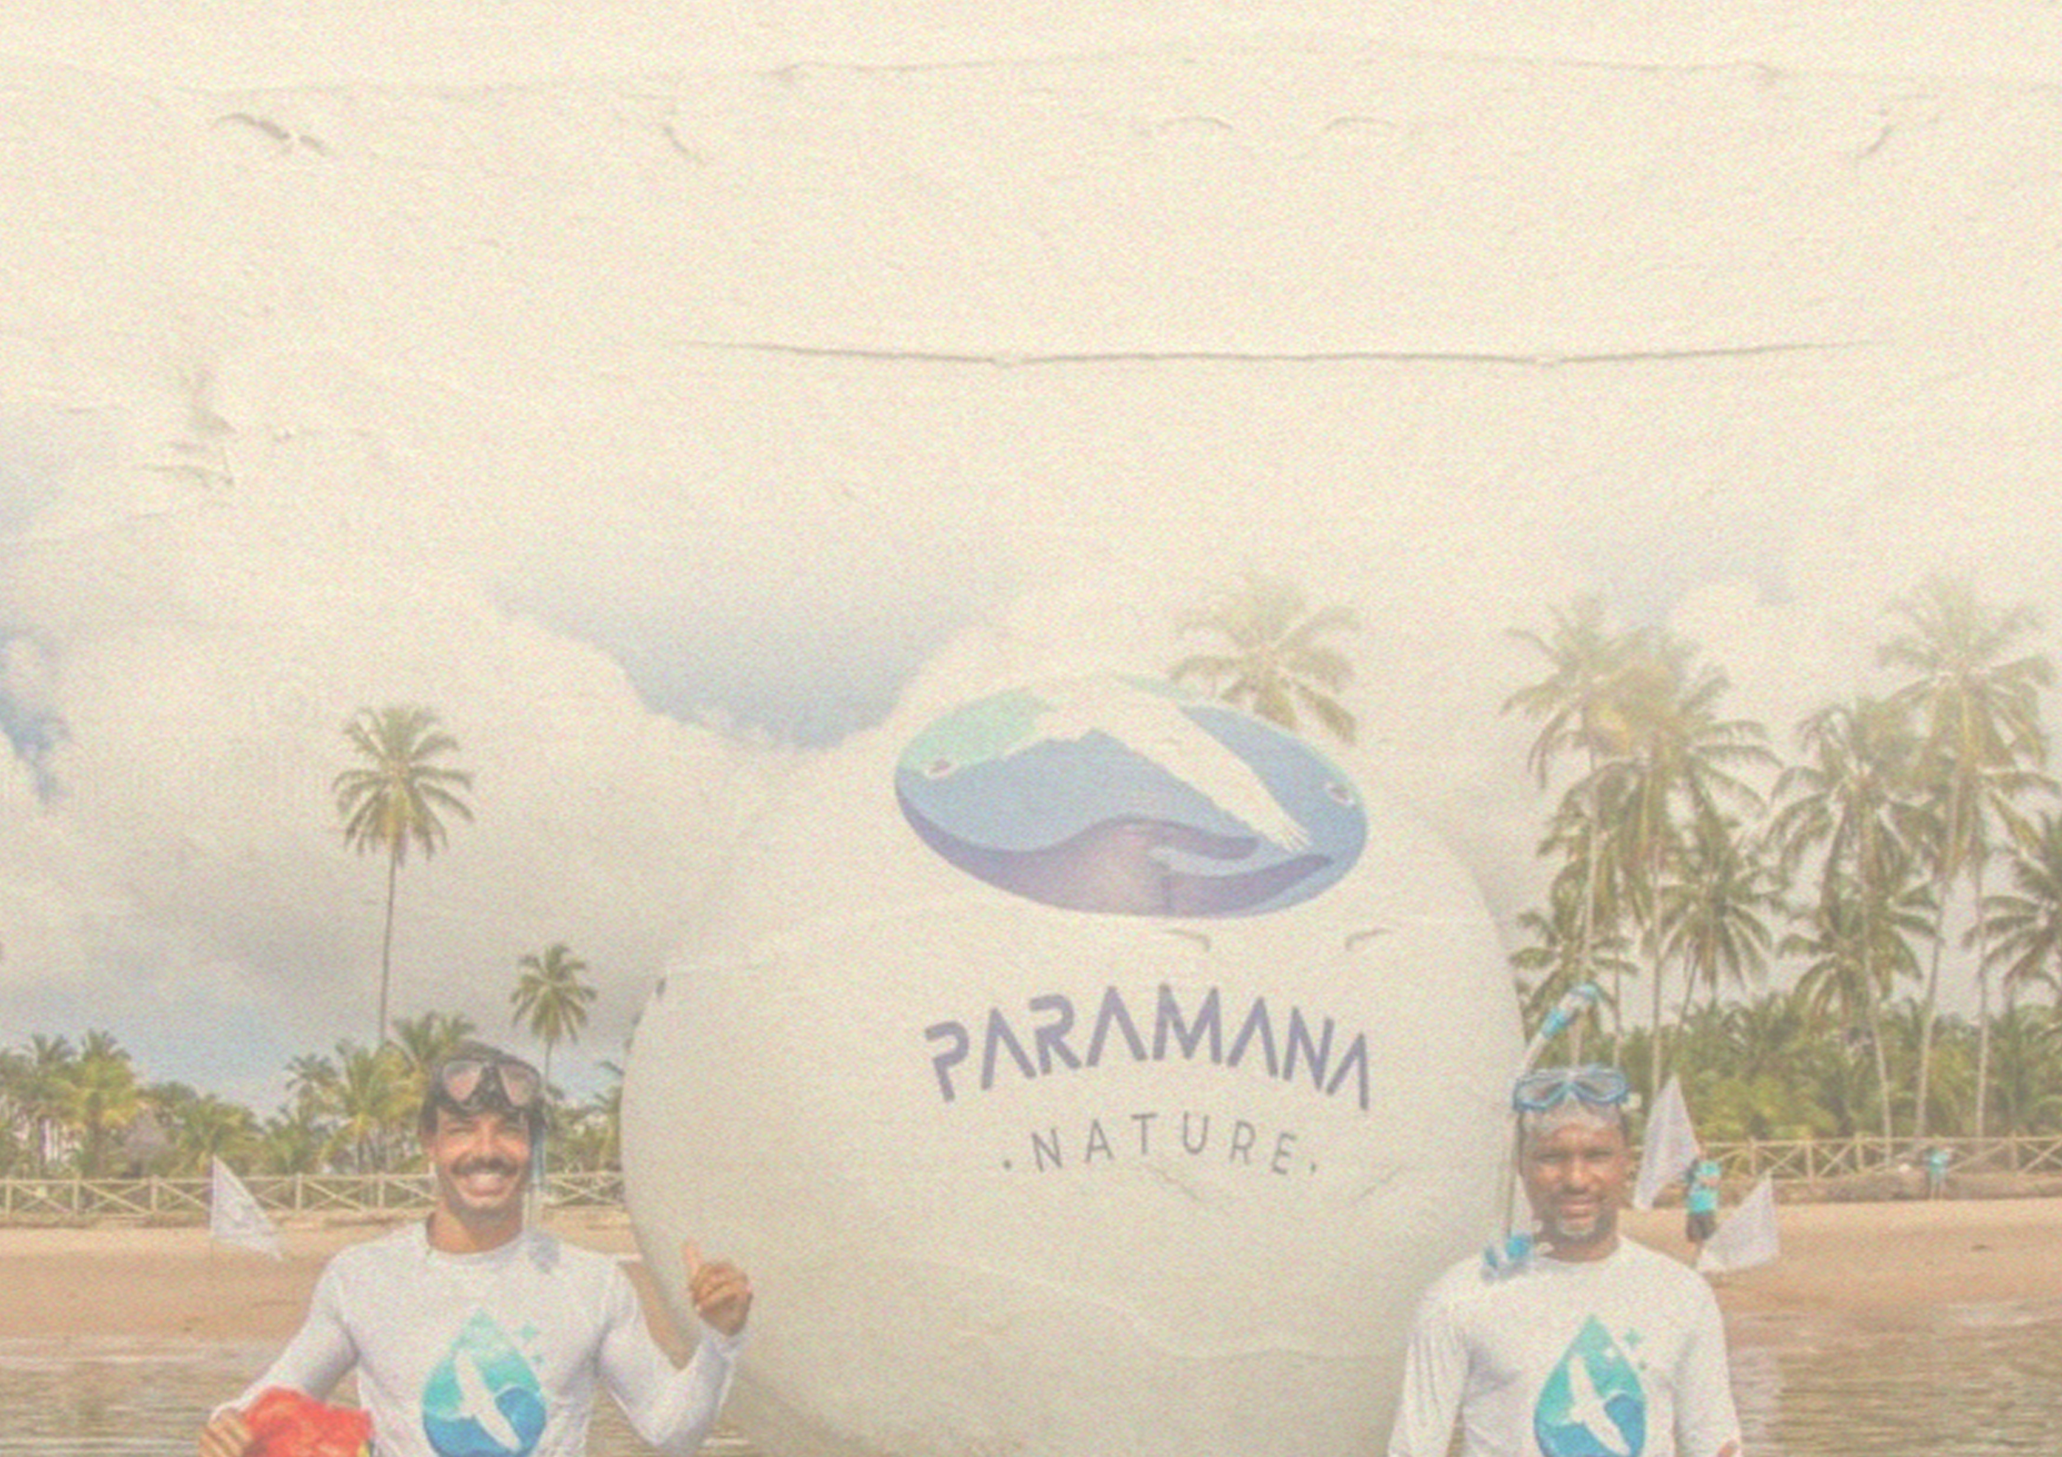
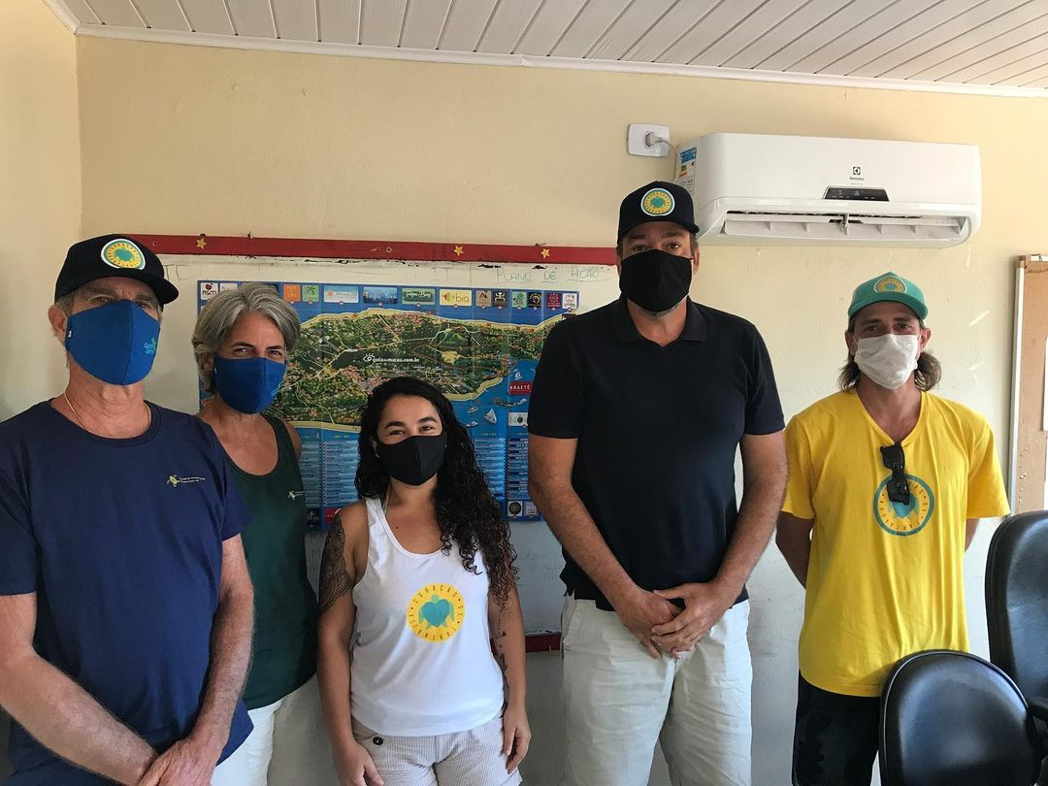
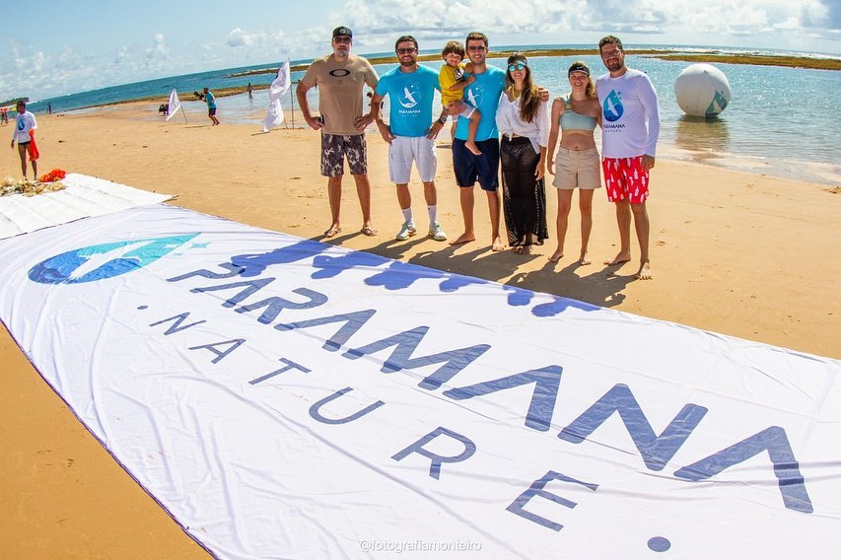
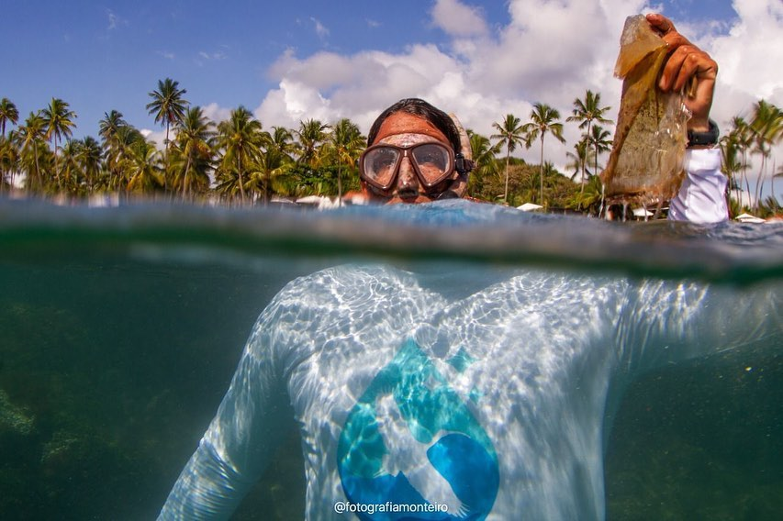
Impacto social e meio ambiente
Paramana Nature – Evento que reuniu mais de 30 mergulhadores para a retirada de resíduos do fundo do mar e plantio de árvores nativas em Barra Grande.

Slide 17

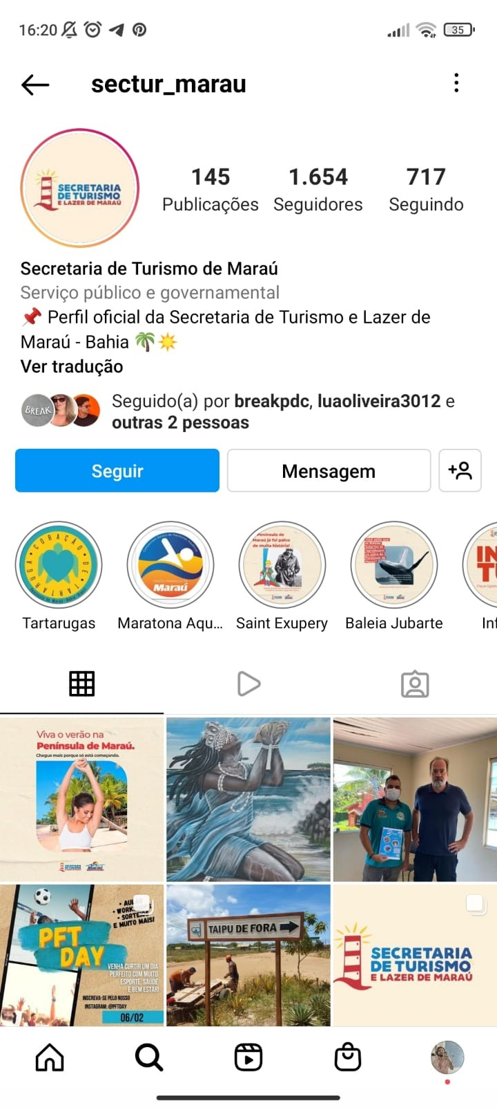
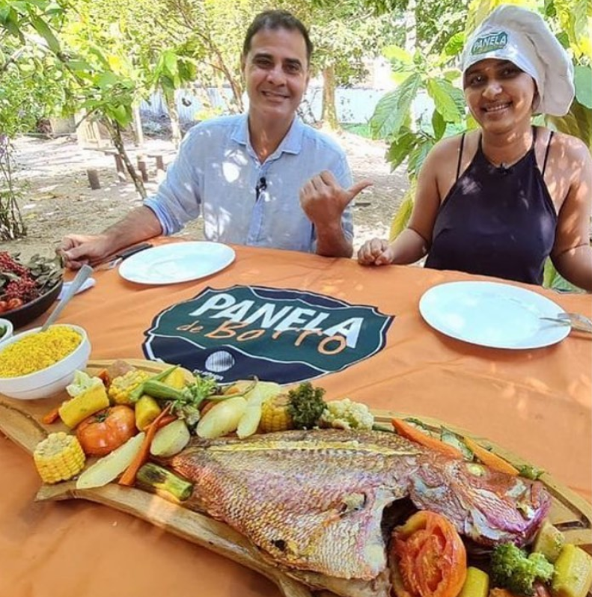
Marketing para a Península
Reativação dos perfis de Instagram @sectur.marau e @peninsulademarau_oficial;
Participação dos restaurantes locais no programa da maior emissora de televisão do Estado, TV Bahia, Panela de Bairro;
Divulgação de matérias sobre ações da secretaria nos principais veículos de imprensa do Estado;
Veiculação de matérias com foco no turismo em Maraú nas revistas Yacht Mais e Lets Go;
Apresentação das ações da secretaria à imprensa baiana;
Participação do secretário Leco Levita em entrevistas sobre o turismo na região em podcasts e rádios, como Breack Podcast e Rádio Metrópole.

Slide 18
É de competência da secretaria de turismo desenvolver atividades para a expansão e o fortalecimento do turismo na cidade.
O secretário de turismo e lazer Leonado Levita realizou uma série de encontros para apresentar as demandas e opiniões acerca do turismo na Península de Maraú.
Se reuniram com o secretário no período:
- Músicos da Península;
- Associações de taxistas, motoboys e jardineiras;
- Associações de lanchas e escunas;
- Associação de Algodões;
- Associação de Saquaira;
- Ambulantes de Barra Grande e Taipu de Fora;
- Maurício Bacellar, secretário de turismo do estado da Bahia;
- Marcus Cavalcanti, secretário de infraestrutura do estado da Bahia;
- Capitão de Corveta Luís Felipe, delegado da Capitania do Porto de Ilhéus;
- Mauricio Tavares, superintendente do Ibama na Bahia;
- Comando Geral da Polícia Militar de Ilhéus.
Além disso, foi solicitado ao Ministério do Turismo o projeto de formação de guias turísticos.

Slide 19
Projetos elaborados pela Sectur Iniciados em 2021 e ainda em andamento:
Projeto Faxinão - promover a limpeza de Barra Grande, assim como diminuir a poluição visual;
Projeto S.O.S Guardiões – contratação de salva-vidas para as praias da Península;
Projeto Praia Limpa – promover a limpeza das praias diariamente.

